Slide 1
תכנית שיעור:
[א] חירות, אדנות ועבדות בפרספקטיבה היסטורית
(ואולי מעט על חיים מפסקאות הפתיחה של הסעיף)
[ב] קריאה בצוותא של פסקאות 185-178
קישור לסקר

Slide 2
רוסו על תרבות, אדנות וחירות
הוא צריך היה -- כדי לזכות ביתרון -- להראות את עצמו שונה מכפי שהוא למעשה. להיות ולהיראות נעשו שני דברים שונים לחלוטין; וההבדל האמור הוא מקורם של הפאר המנסה להרשים, העורמה רודפת התדמית, וכל שאר המידות הרעות בנות לווייתן של אלה. מבחינה אחרת, מאדם חופשי ועצמאי, כפי שהיה קודם, הרי בשל ריבוי של צרכים חדשים, ניתן לומר שהוא נעשה עתה משועבד לכל הטבע ובעיקר לבני-מינו; הוא נעשה עתה לעבדם של אלה גם בהיותו אדונם. רוסו

Slide 3
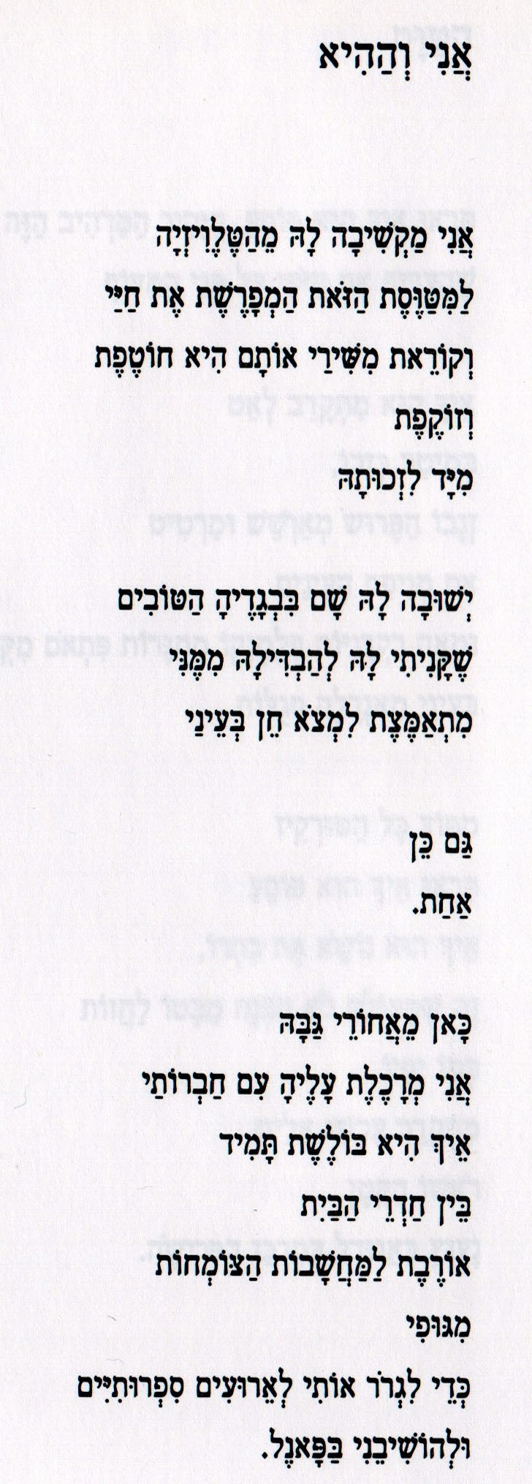
אגי משעול

Slide 4
בגיל שלושים ואחת מצא עצמו אניהו מגשים כמעט את כל החלומות שחלמו בשבילו הקרובים לו: הוא הצליח לא פחות משכולם קיוו שיצליח, ועדיין נותר צנוע, עובדה שמילאה את אביו בגאווה. שלא לדבר על זה שהיה נשוי בדיוק כמו שהוריו ואשתו תמיד חלמו, ואפילו בריא, חוץ מהעניין הקטן הזה עם הטחורים. ובכל זאת לא היה אניהו מאושר – עובדה שגרמה לו לא פעם לתחושת תסכול. אמו, הרי, מילדות תמיד רצתה שיהיה מאושר. אתגר קרת, אניהו

Slide 5
תכלית התרבות היא סילוקה של התמימות הטבעית
מן ההשקפות בדבר תמימותו של מצב הטבע ובדבר פשטוּת הליכותיהם של העמים הלא-מתורבתים משתמע כי הן רואות בתרבות דבר-מה חיצוני בלבד הקשור בשחיתות ובניוון... השקפה זו מוכיחה כי היא אינה בקיאה בטבעו של הרוח ובתכלית התבונה. הרוח משיג את ממשותו רק על-ידי שהוא מתפצל בתוך עצמו, על-ידי שהוא מטיל על עצמו מגבלה וסופיוּת [בדמות] צרכים טבעיים ושרשרת זיקות של הכרח חיצוני, ובעצם תהליך ההסתגלות למגבלות הללו הוא מעצב את עצמו בתוכן וכך מתגבר עליהן וזוכה בתוך כך במציאותו האובייקטיבית. תכליתה של התבונה איננה אותה פשטוּת הליכות טבעית... אדרבא, תכליתה היא לפעול לסילוקה של התמימות הטבעית... כך שהחיצוניוּת הזאת תשיג תחילה את התבוניוּת שהיא מסוגלת להשיגה, כלומר את צורת הכלליוּת, את השִׂכליוּת. רק בדרך זו הרוח מרגיש בבית ואצל-עצמו בחיצוניוּת הזאת. כך יש אפוא לחירותו מציאוּת בחיצוניות, ובאלמנט הזה, אשר כשלעצמו הוא זר לקביעת החירות שלו, הרוח נעשה בשביל-עצמו, ועניין לו רק עם מה שהוא טבע בו את חותמו ושהוא עצמו יצר. פילוסופיה של המשפט, 187§

Slide 6
מהי תודעה עצמית באמת?
התודעה העצמית היא כשלעצמה ובשביל עצמה בכך שהיא כשלעצמה ובשביל עצמה בשביל זולתה: היא הינה רק כמי שמכירים בה. (178, תרגום קליין)
איני יכול להכיר בשום אמת על אודות עצמי, אלא רק באמצעות הזולת. בני אדם אחרים חיוניים לקיומי ולכל הכרה שאני יכול להשיג על אודות עצמי. [...] אנו נמצאים אפוא בעולם שאפשר לכנותו: בין-סובייקטיבי. ובעולם כזה האדם מחליט מי הוא ומי הם האחרים. סרטר, האקסיסטנציאליזם הוא הומניזם, 35.
הרודפים אחר הכבוד עושים כן למען יהיו בטוחים שאמנם טובים הם; שהרי הם מבקשים כבוד מידי הנבונים, ובקרב אנשים שמכירים אותם, ובשל סגולתם הטובה. אריסטו, אתיקה, ספר א, עמ' 19
המושג של אחדותה זו של התודעה העצמית בהכפלתה -- מושגה של האין-סופיות המתגשמת בתודעה עצמית - הינו משזר רב-צדדי ורב-פנים. מצד אחד, יש להקפיד על הפרדתם של המומנטים, ואילו מן הצד האחר -- יש להשקיף עליהם בהבדל האמור כעל בלתי-נבדלים: יש לתפוס ולהכיר אותם כל פעם במשמעותם ההפוכה. כפל המשמעות של אותם נבדלים מקורו במהותה של התודעה העצמית שהיא אין-סופית, או היא באופן בלתי-אמצעי ההיפך של הקביעתיות בה היא מושמת.

Slide 7
משפטים מפסקאות 184-178
התודעה העצמית יצאה אל מחוץ לעצמה. לכך יש הוראה כפולה: ראשית, התודעה העצמית אבדה לעצמה, שכן היא מוצאת את עצמה במהות אחרת. שנית, בכך היא ביטלה את האחר, שכן אין היא מחשיבה גם את האחר כמהות, אלא רק את עצמה באחר. 179
עליה לבטל אותה אחרות…: ראשית, עליה להתכוון לבטל את המהות העצמאית האחרת, כדי להגיע בדרך זו לודאות שלה עצמה בתור המהות. שנית, עליה לבטל בזה את עצמה, לפי שהיא עצמה הינה מהות אחרת זאת. ביטול כפול משמעי זה הוא יחד עם זאת חזרה אל עצמה בשני מובנים: ראשית, ביטול זה מחזיר לתודעה העצמית את עצמה. שנית, הוא מחזיר לתודעה העצמית האחרת את עצמה ונמצא משחרר את האחר. 180
תנועתה זאת של התודעה העצמית הוצגה עד עתה רק כתנועתה של התודעה העצמית האחת, אך (למעשה) היא פעולתה והיא פעולת הזולת בעת ובעונה אחת. שכן הזולת גם הוא עצמאי: הוא סגור בתוך עצמו ואין בו שום דבר אשר אינו באמצעות עצמו. לפיכך אין ביכולתה לעשות לו מאומה אם אין הוא עצמו עושה בעצמו אותו הדבר שהיא עושה לו. מה שחייב לקרות הוא בר ביצוע רק על ידי שתיהן. 182
הן מכירות זו בזו כמכירות זו בזו אהדדי. 184

Slide 8
מתווה לבאות
מעתה יש לבחון את אותו מושג טהור של ההכרה ההדדית – של הכפלתה של התודעה העצמית בתוך אחדותה – ולראות, כיצד מופיע התהליך שלו לתודעה העצמית. 185

Slide 9
